Slide 1





INGENET
Plataforma Interactiva 3D
Jon Andoni Baranda Engineering Technical Program Manager @ Microsoft - Azure
linkedin.com/in/jon-andoni-baranda

Slide 2






¿Qué es INGENET?
INGENET es una Red de Centros de Conocimiento formada por Museos, Centros Tecnológicos, Universidades, Empresas e Instituciones interesadas en realizar actuaciones de divulgación de las actividades de la ingeniería.
https://www.iies.es/ingenet
Objetivo Principal
Propagar el valor de la actividad de la ingeniería, la contribución de los ingenieros y los avances tecnológicos y promoverá el desarrollo de contenidos temáticos de alta calidad divulgativa.
Diseñar una web donde acceder a las actividades y centros de conocimiento colaboradores.
Diseño interactivo y atractivo para jóvenes, experiencia inmersiva y fluida.

Slide 3
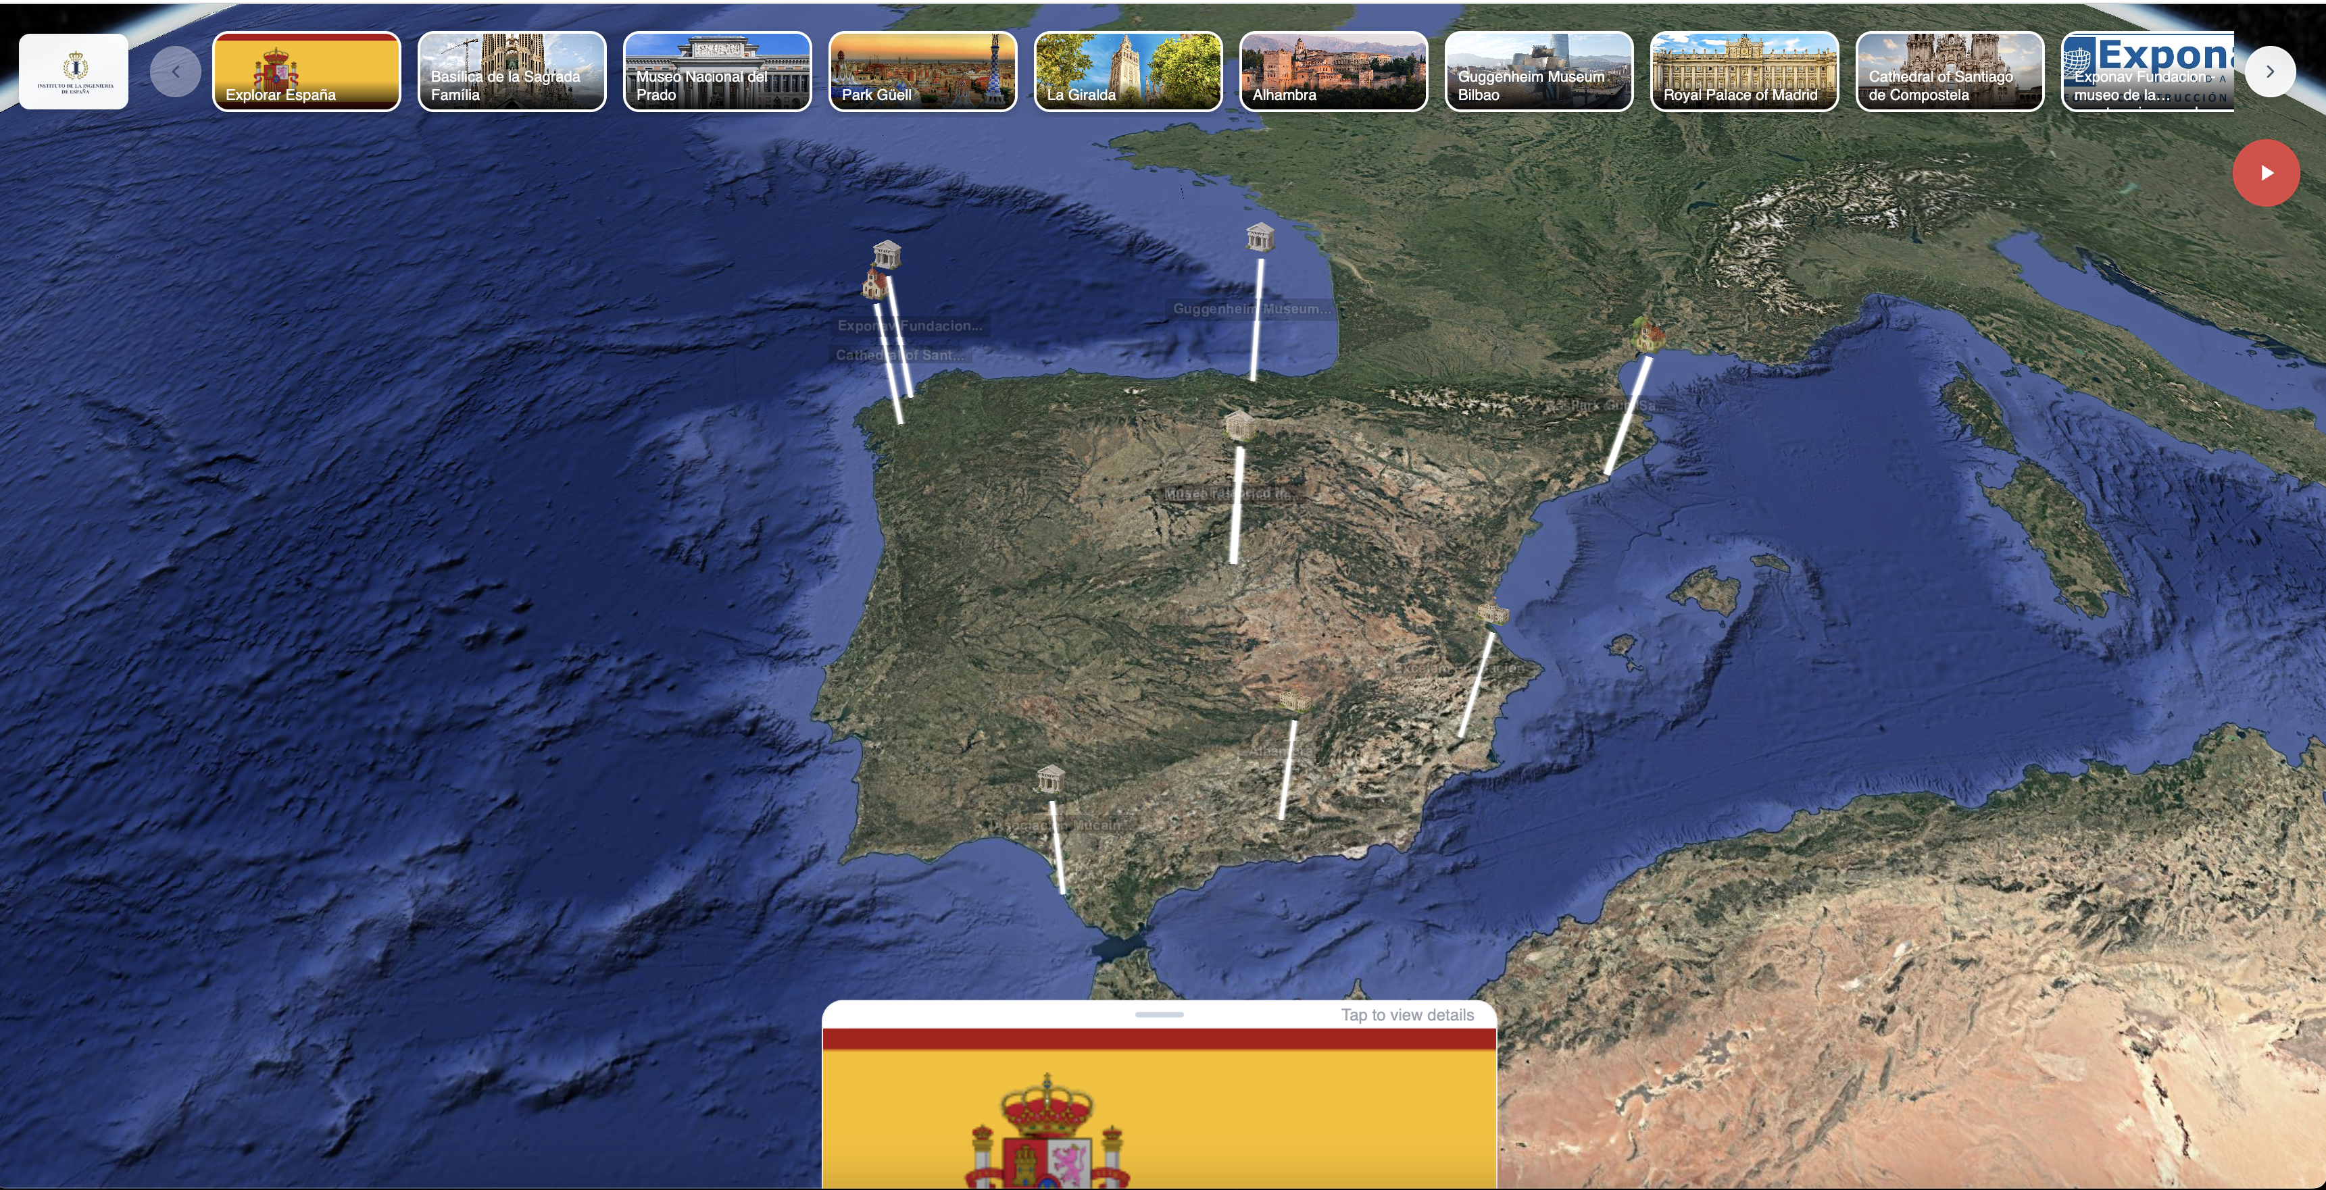
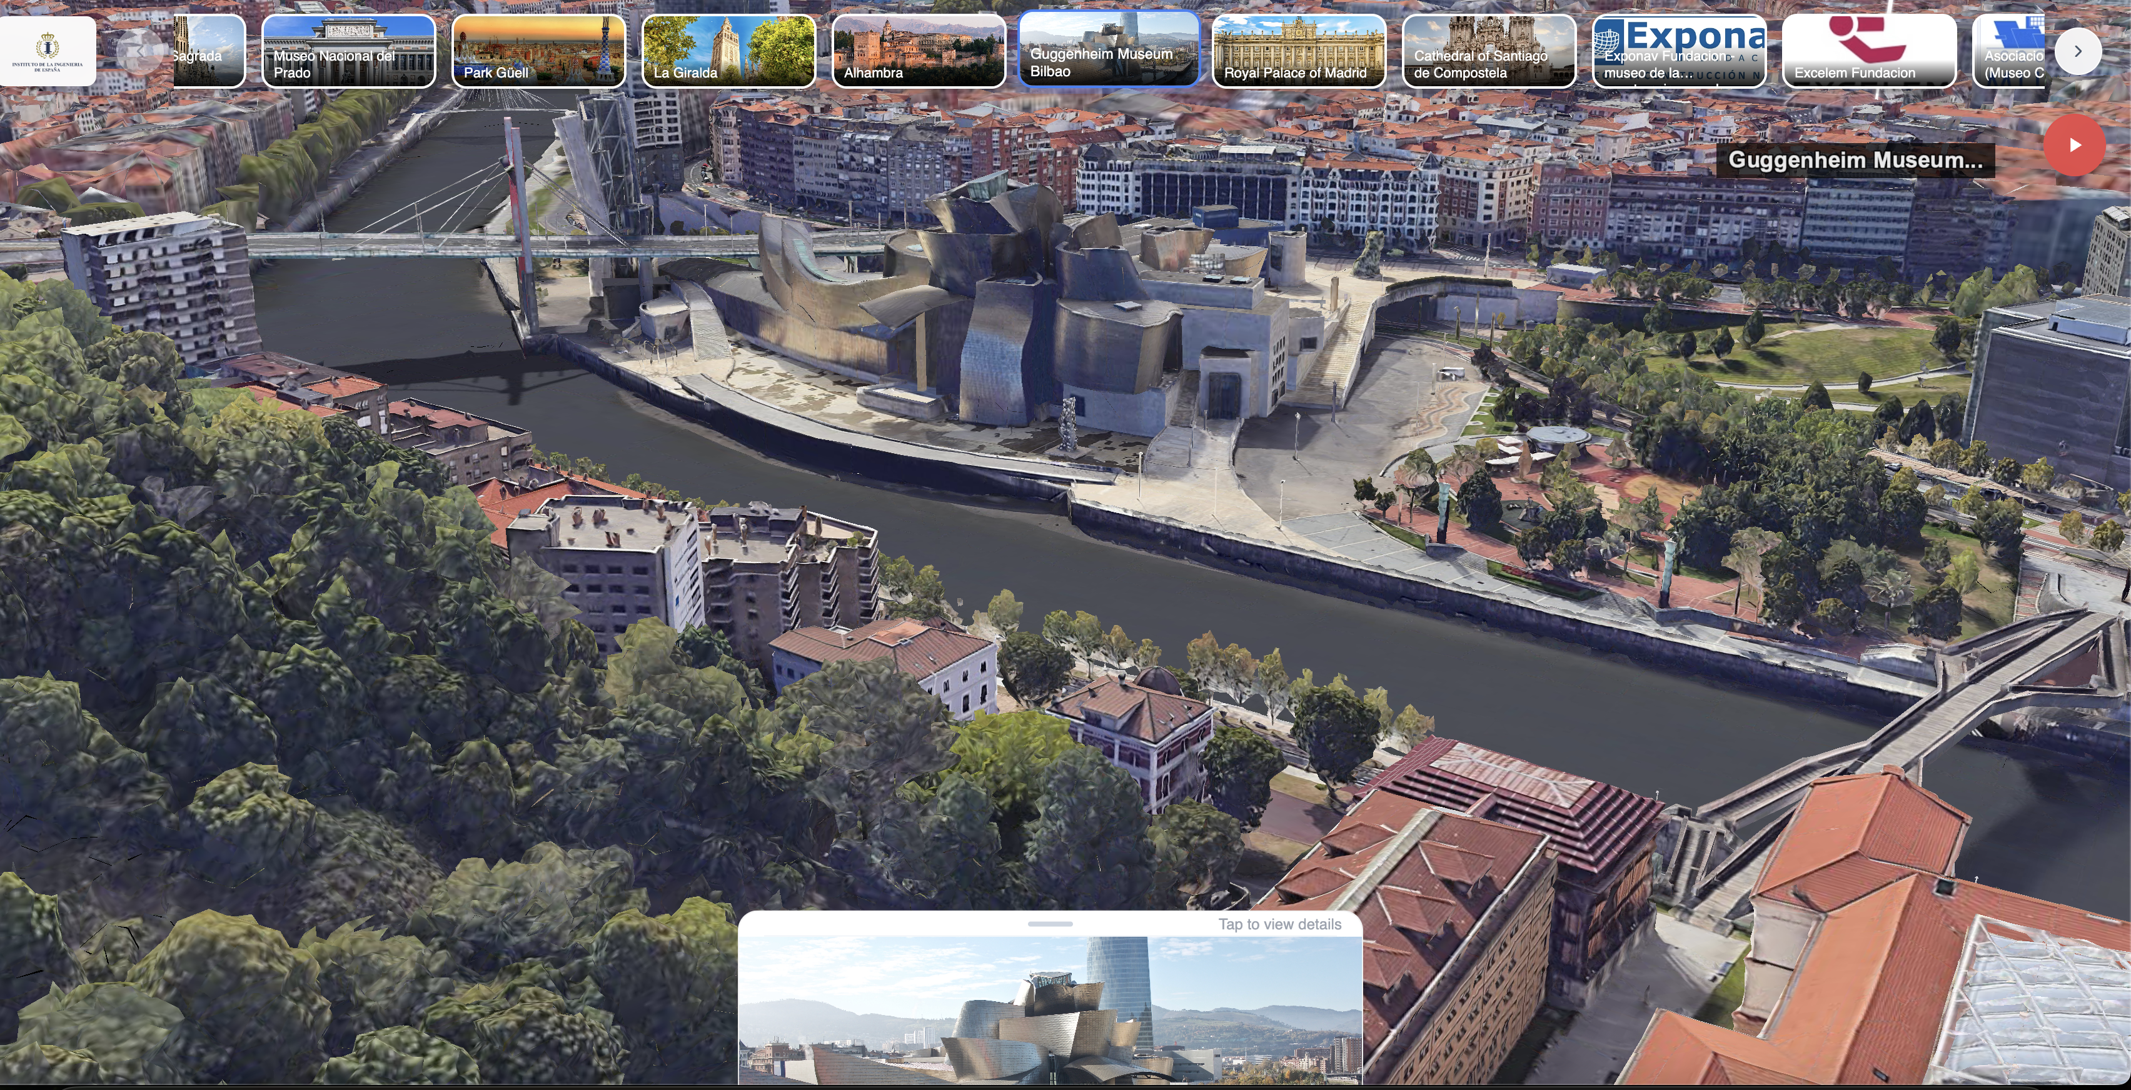


¿Qué es INGENET?
1) Pagina principal
Visualiza las instituciones, empresas y centros culturales participantes
3) Explora en 3D
Muévete libremente por un mapa interactivo en 3D.
2) Información detallada
Obtén toda la información necesaria sobre el centro o la actividad cultural.
Web del proyecto
https://d3f4r7eoos0m2t.cloudfront.net/

Slide 4







¿Cómo construí la Plataforma web?
JavaScript ES6+
Cesium.js
Arquitectura modular con importaciones dinámicas que optimizan el rendimiento y facilitan el mantenimiento del código.
Motor 3D WebGL para la visualización del globo terrestre, permitiendo renderizado de alta calidad y navegación fluida en entornos tridimensionales.
Google Maps API
AWS
Integración para geocodificación precisa y obtención de datos de lugares históricos con información contextual.
Infraestructura escalable que permite alta disponibilidad, optimización de costos y despliegues automatizados, facilitando la gestión y evolución de entornos en la nube.

Slide 5
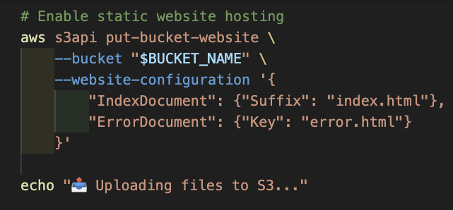
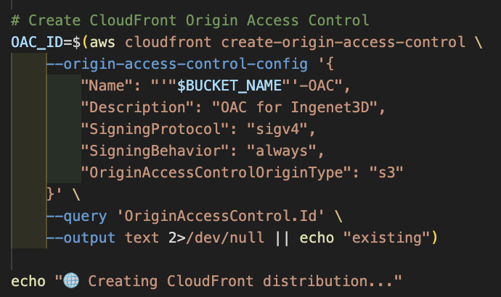
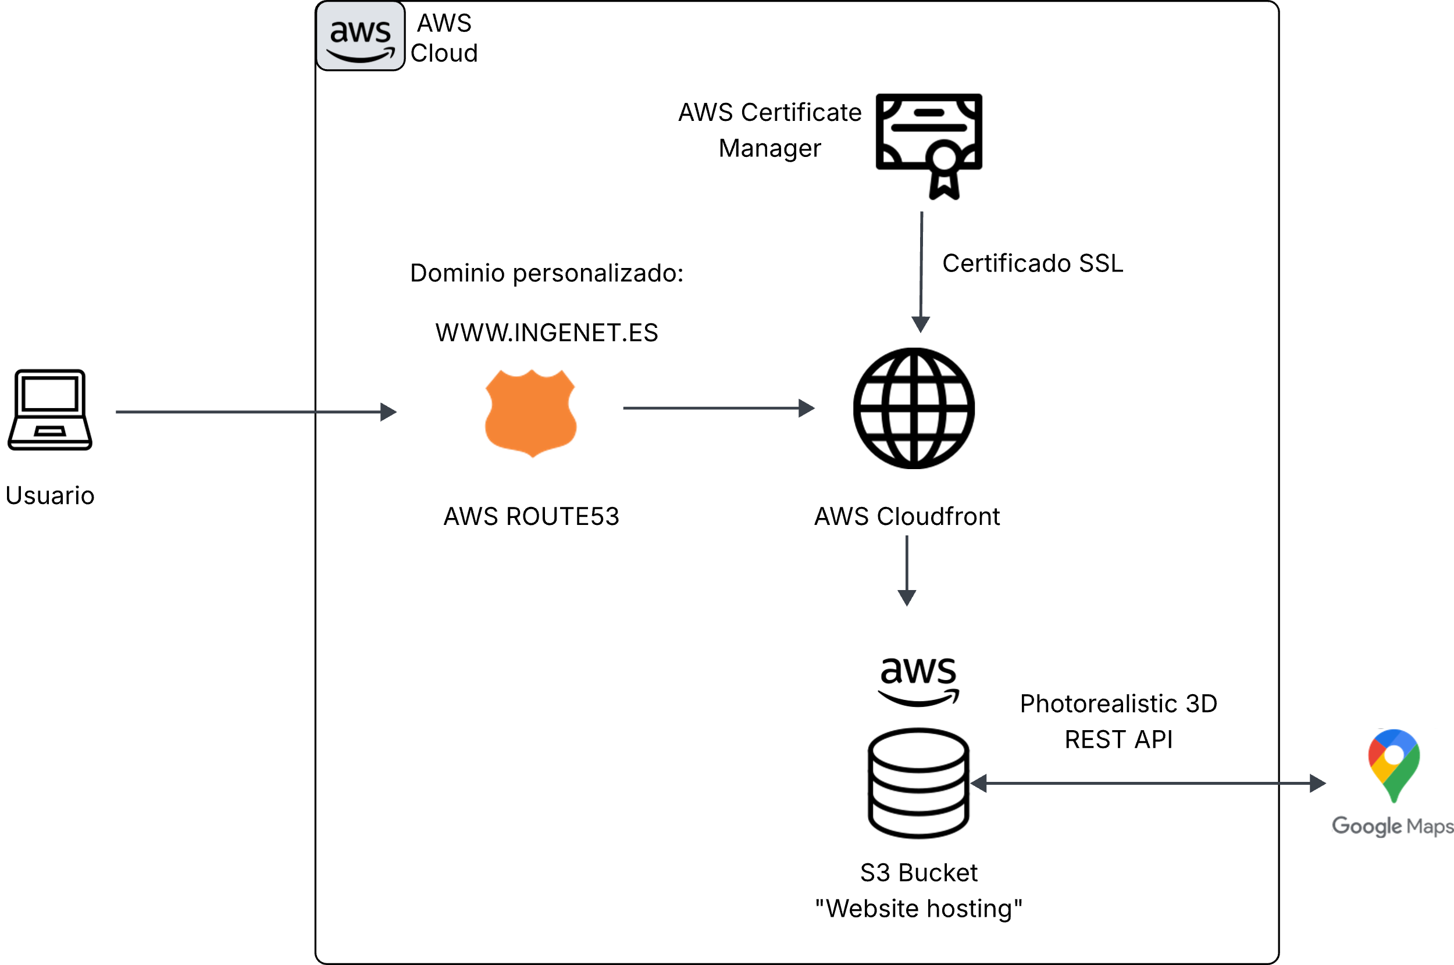
Infraestructura Cloud en AWS
1
Amazon S3
Bucket configurado para hosting estático de la aplicación con redundancia geográfica.
2
CloudFront
CDN con 400+ edge locations garantizando entrega global de contenido optimizada.
3
Route 53 + Certificate Manager
Gestión DNS con dominio personalizado y HTTPS automático mediante certificados SSL/TLS gestionados.
4
IAM
Políticas de seguridad siguiendo el principio de mínimo privilegio para protección de recursos.
99.9%
<5€
Disponibilidad
Coste Mensual

Slide 6

¡Muchas Gracias!
Construyendo el futuro de la Ingeniería con tecnología cloud
Web del Proyecto
https://d3f4r7eoos0m2t.cloudfront.net/
Repositorio GitHub
https://github.com/jandoni/ingenet3d
Jon Andoni Baranda Engineering Technical Program Manager @ Microsoft - Azure
linkedin.com/in/jon-andoni-baranda

